Slide 1
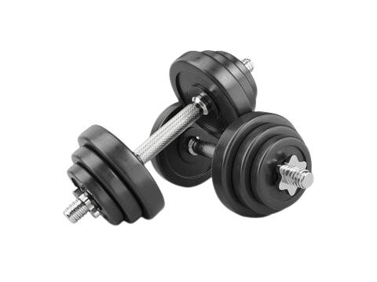


ELITE
FIT
CHATBOT COAT AI
Votre coach virtuel intelligent — RAG + LLM + Profil Personnalisé
Ce projet présente la conception d'un coach virtuel intelligent, une solution innovante qui repense l'accompagnement personnalisé grâce aux technologies de pointe de l'intelligence artificielle
Réalisé par : Mehdi Lakhial

Slide 2

Plan
1
INTRODUCTION
4
APPROCHE RAG
2
PROBLÉMATIQUE & OBJECTIFS
5
INTERFACE UI
3
ARCHITECTURE & STACK TECHNOLOGIQUE
6
OBJECTIFS SUPPORTÉS

Slide 3
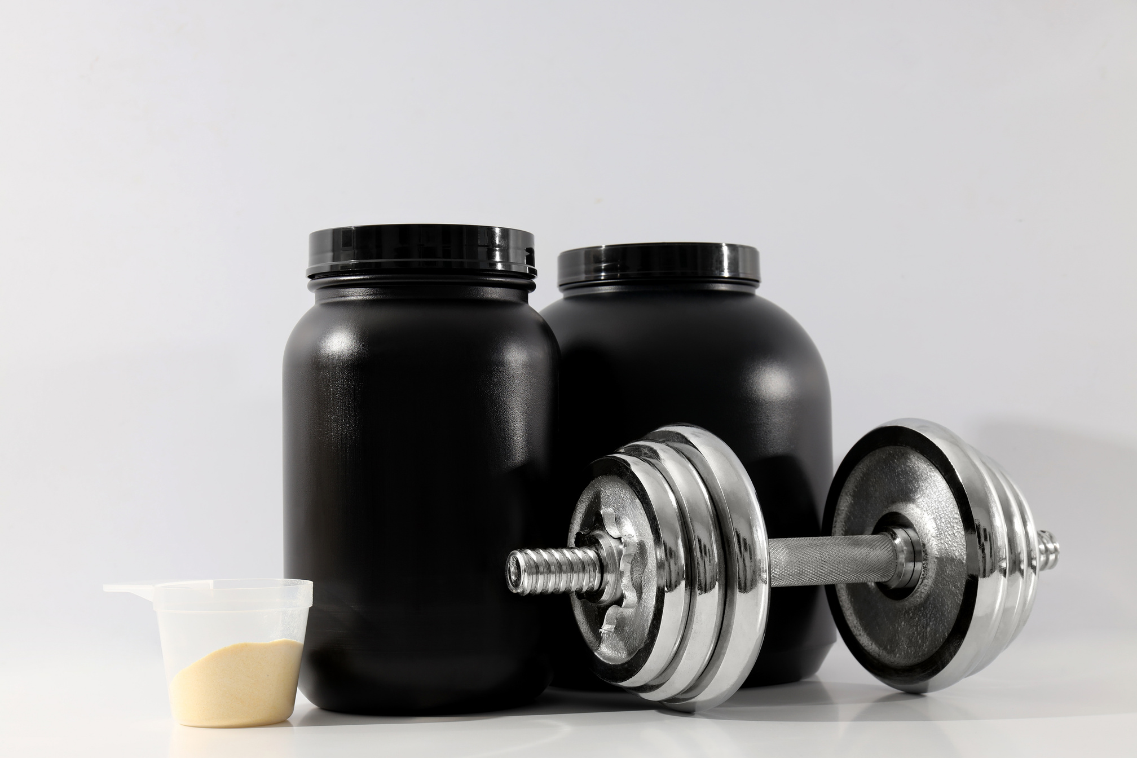


intoduction
Le projet Fitness AI Chatbot est une application web intelligente (SaaS) conçue pour aider les utilisateurs à atteindre leurs objectifs de fitness (perte de poids, prise de masse, remise en forme).
Contrairement à une simple application de suivi, elle intègre un Coach Virtuel basé sur l'Intelligence Artificielle (LLM + RAG) qui analyse le profil de l'utilisateur et interagit avec lui en langage naturel pour fournir des programmes d'entraînement sur mesure, tout en s'appuyant sur une base de données locale validée d'exercices.

Slide 4
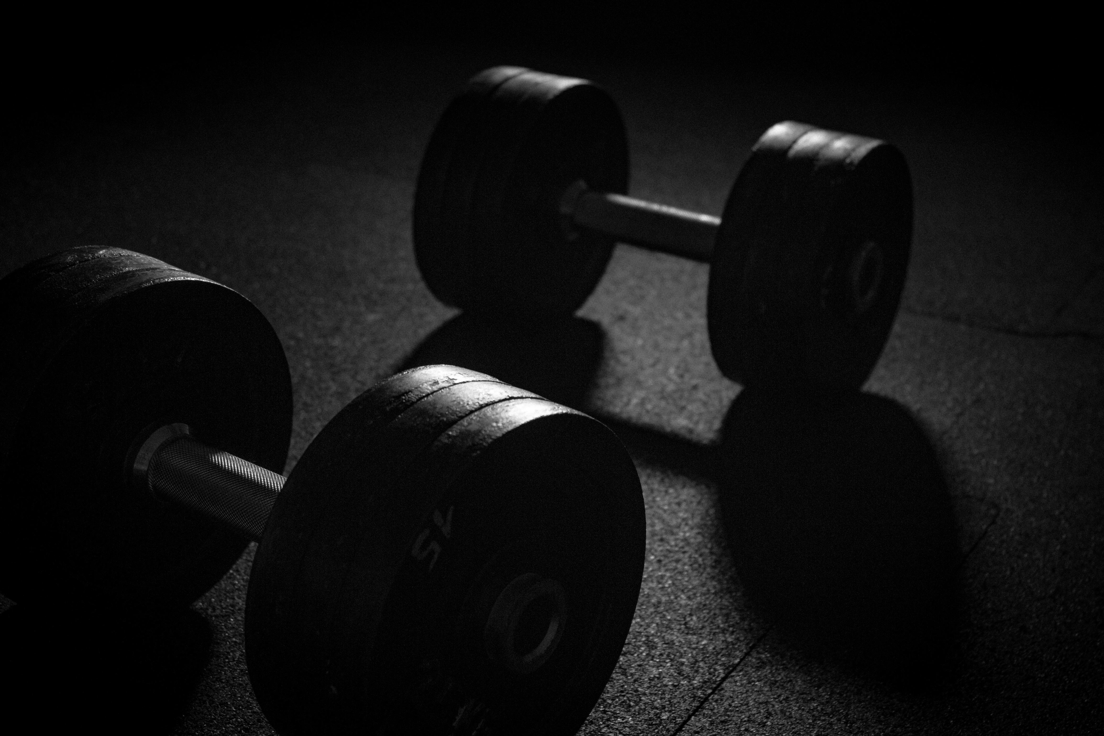
PROBLÉMATIQUE & OBJECTIFS
NOTRE SOLUTION
Aujourd'hui, trouver un accompagnement sportif adapté est un vrai défi. Les coachs professionnels restent trop chers pour la majorité des gens, alors que les applications classiques proposent des programmes génériques qui ne s'adaptent pas aux besoins de chacun. De plus, sans un suivi précis et personnalisé du métabolisme, il devient très difficile d'atteindre efficacement ses objectifs de fitness et de nutrition.
Pour résoudre cela, nous avons conçu un coach virtuel intelligent basé sur l'IA et une base de connaissances (RAG) et source extern de plus de 1400 exercices. L'application calcule automatiquement vos besoins énergétiques (BMR, TDEE, macros) et génère un planning personnalisé de 7 jours. Grâce à un dashboard interactif, l'utilisateur bénéficie d'un suivi simple, dynamique et totalement adapté à son profil.

Slide 5


ARCHITECTURE & STACK TECHNOLOGIQUE
Frontend
Backend
Strength Workouts
FastAPI (Python)
Uvicorn ASGI
Motor / PyMongo
Pydantic
Python-Jose + Passlib
Google Gemini LLM
RAG Pipeline
MongoDB NoSQL
JSON Data Store
NLP Services
React 19 + Vite
React Router DOM
Chart.js / Recharts
React Markdown
Phosphor Icons

Slide 6
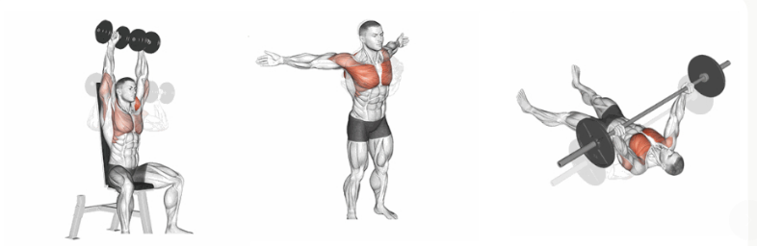
Le Processus RAG & LLM
Notre chatbot fonctionne grâce à l’approche RAG, un système performant qui prend la requête de l’utilisateur pour aller chercher instantanément les données correspondantes dans une base locale de plus de 1000 exercices JSON. Ce contexte extrait est ensuite transmis au LLM Gemini, qui formule une réponse sur mesure, fluide et illustrée par des GIFs ou images pour une parfaite compréhension du mouvement.
Pourquoi cette approche ?
En éliminant l'hallucination de l'IA, ce mécanisme assure une précision chirurgicale sur chaque exercice proposé. L'utilisateur bénéficie d'une rapidité optimale avec des réponses générées en moins de 2 secondes, tandis que la structure locale du projet permet une mise à jour simple et continue de la base sportive.

Slide 7
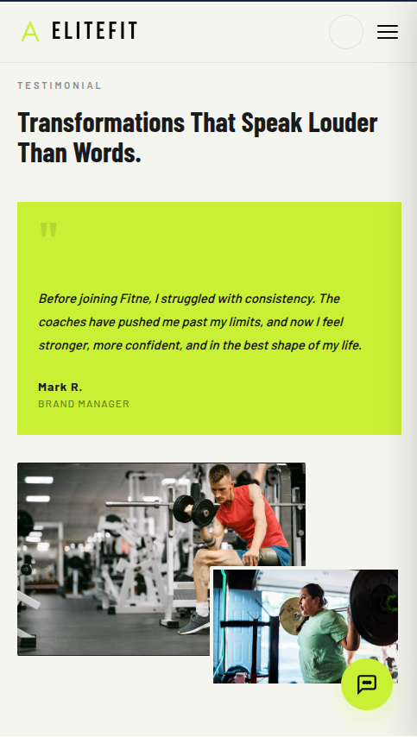
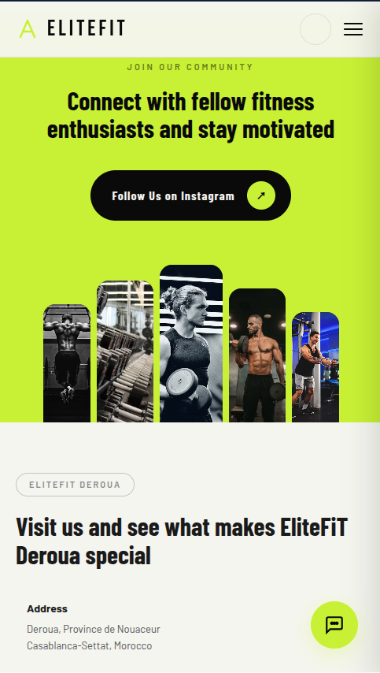

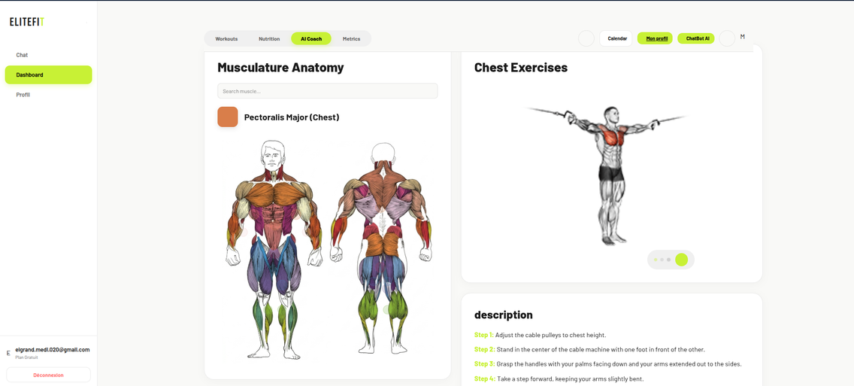

UI-UX
INTERFACE UTILISATEUR

Slide 8
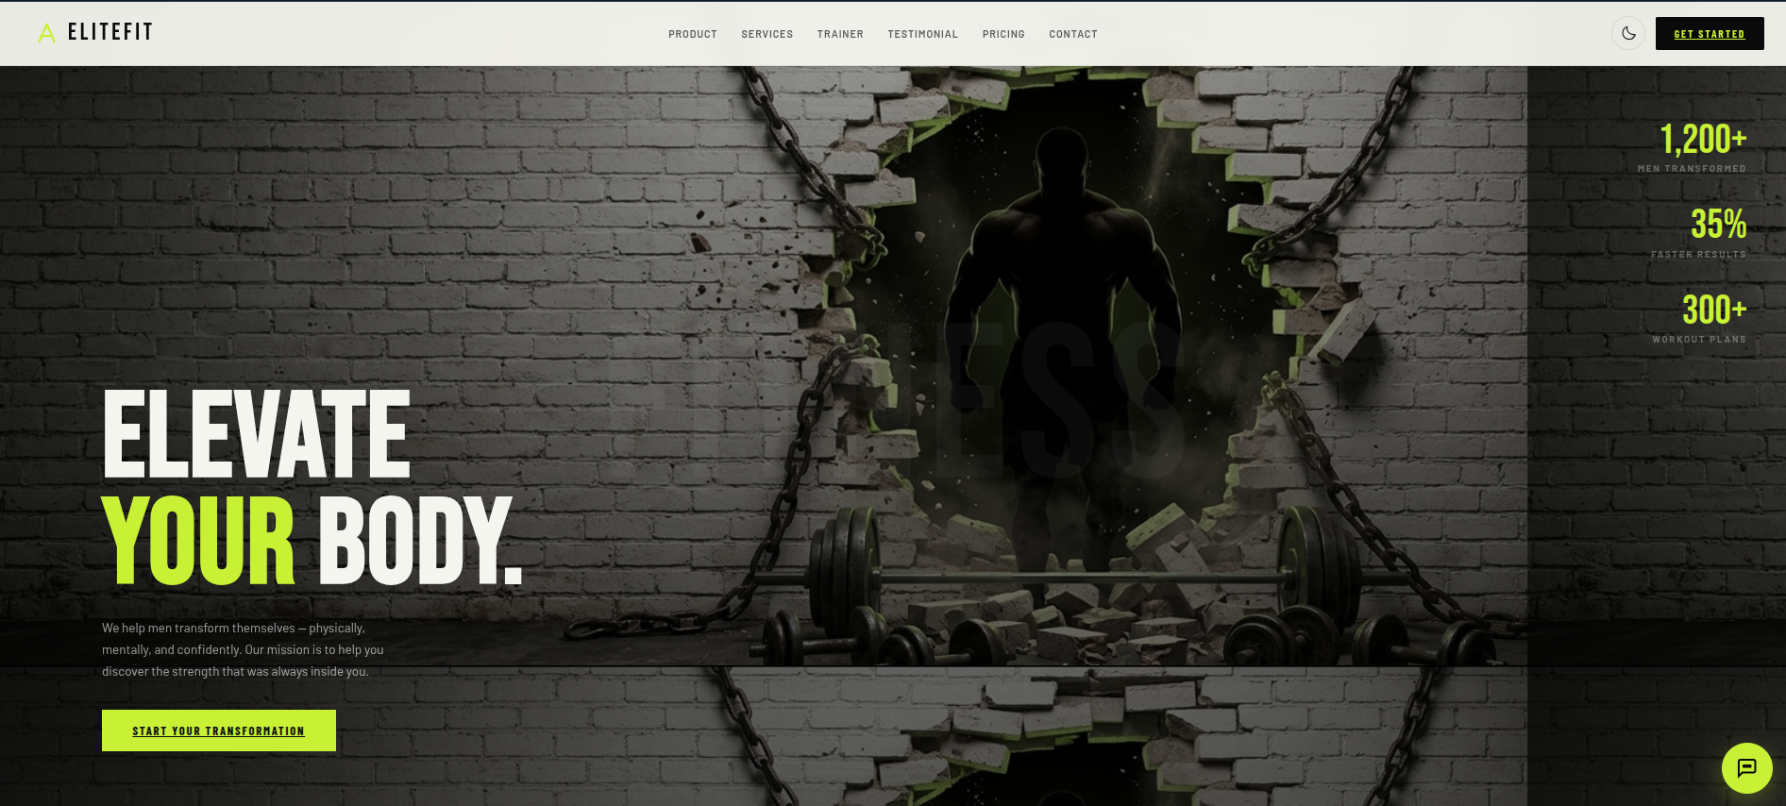
APERÇU
landing page

Slide 9
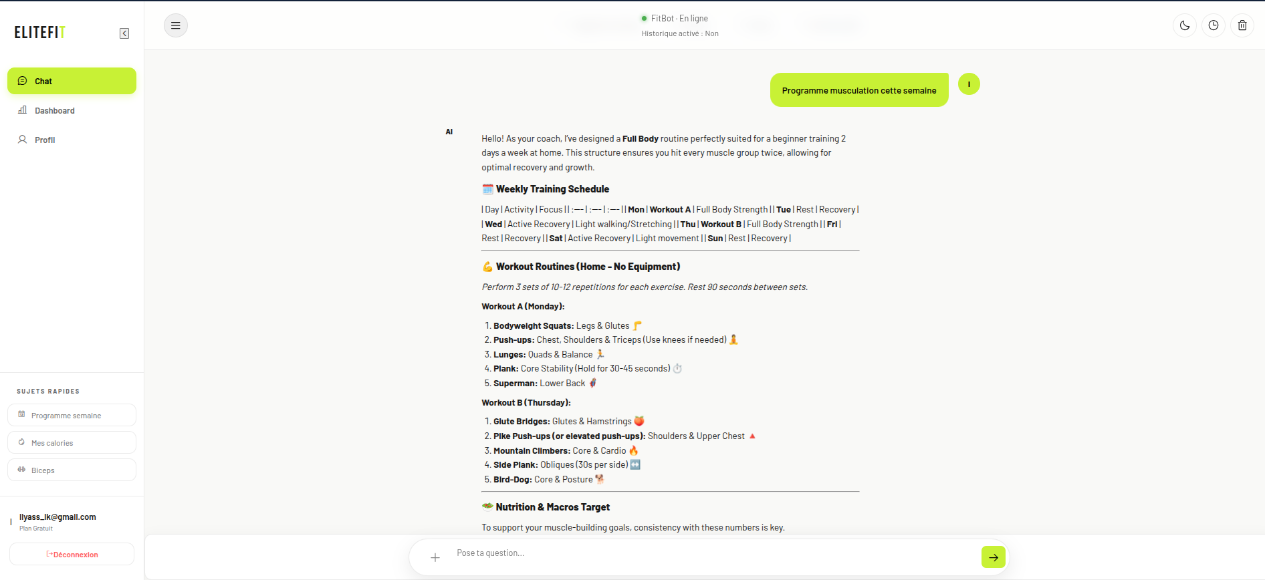
APERÇU
Fitbot AI

Slide 10
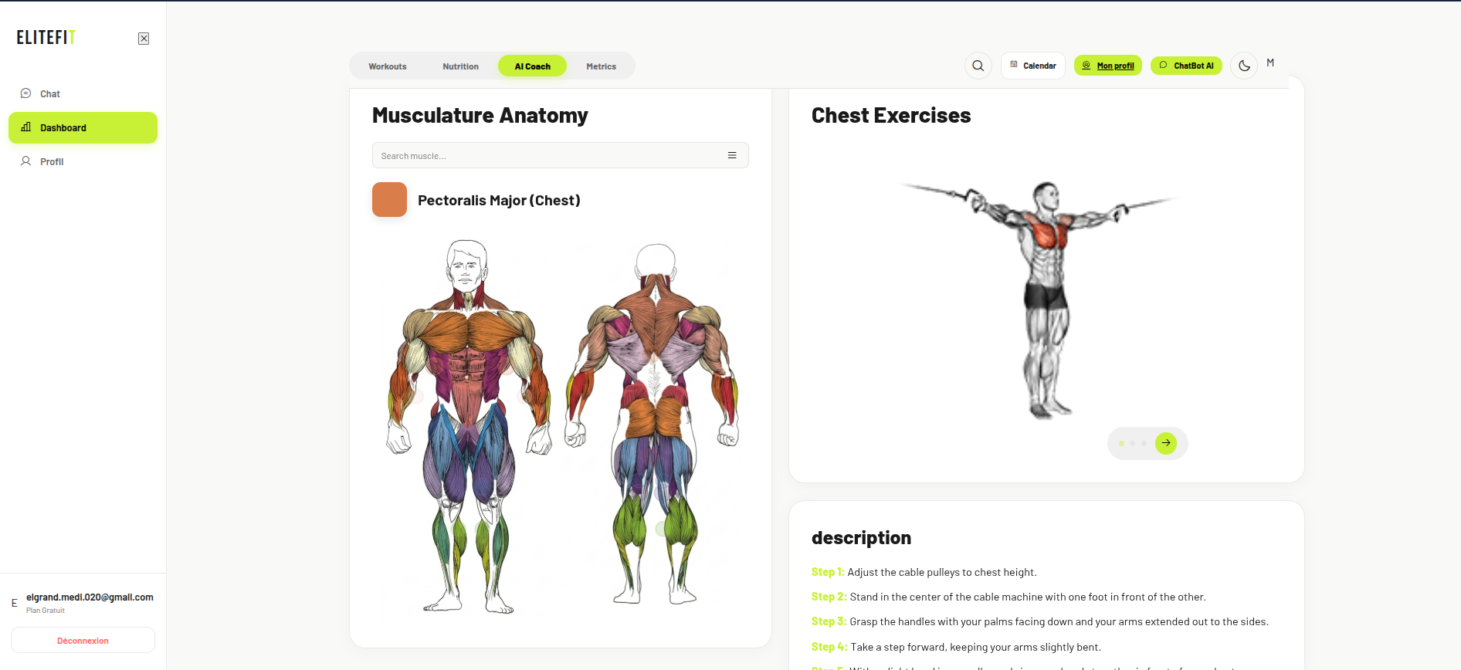
APERÇU
Dashboard

Slide 11
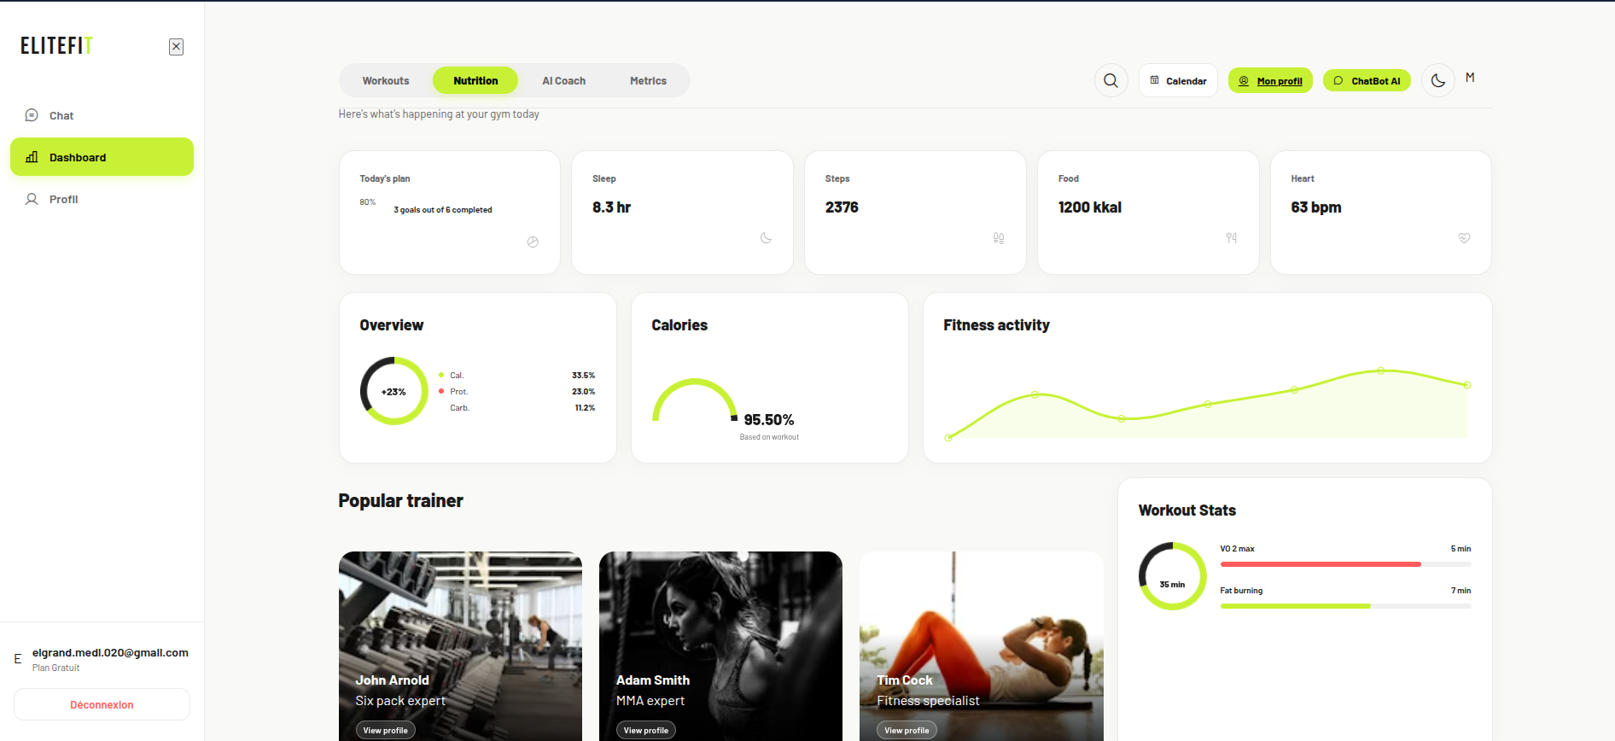
APERÇU
Dashboard

Slide 12
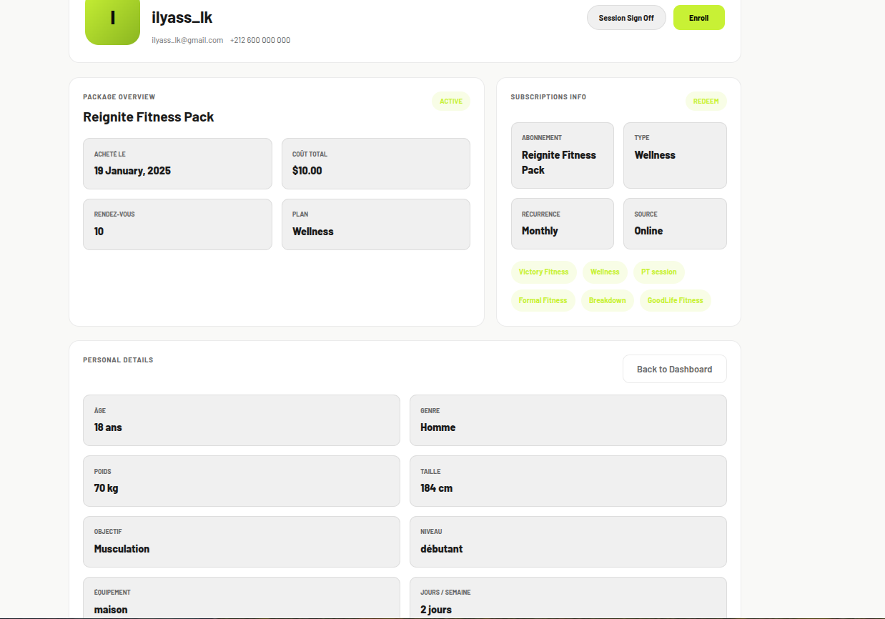
APERÇU
Profil
CALCULS MÉTABOLIQUES
BMR - Mifflin-St Jeor
Métabolisme de base selon poids, taille, âge, sexe
BMR × facteur activité
Dépense Énergétique Journalière Totale
MACROS
Répartition selon l'objectif (masse, sèche, maintien)

Slide 13
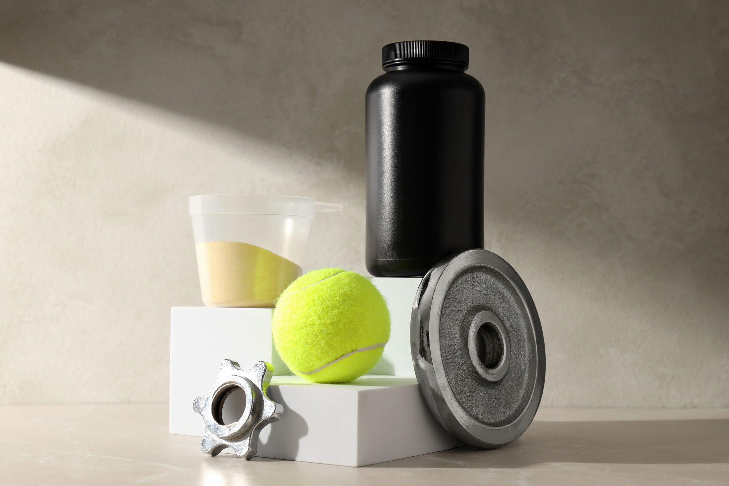
OBJECTIFS SUPPORTÉS
💪 Musculation
🔥 Perte de poids
🏃 Cardio / Endurance
⚖️ Maintien

Slide 14
Thank
You

